Slide 1
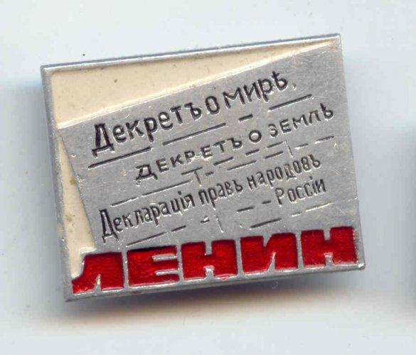

Slide 2
Как отнесутся к предложению о заключении мира вчерашние союзники?
Согласится ли Германия на подписание мира?
Каким будет этот мир для России???

Slide 3

Брестский мир
и его последствия
XX век
История
России

Slide 4
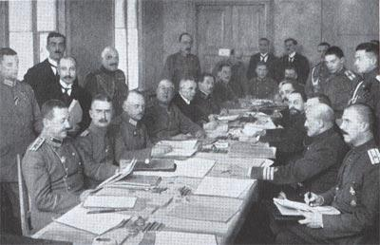
Делегация Центральных держав в Брест-Литовске.

Slide 5
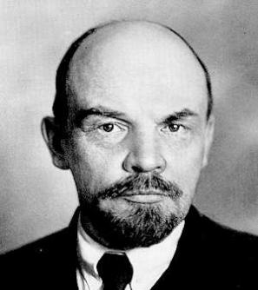
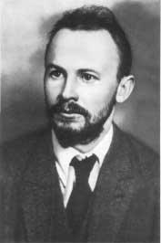
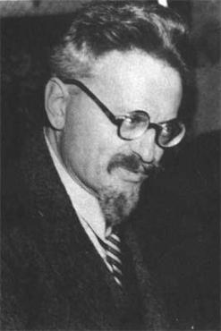
В. И. Ленин
Н.И. Бухарин
?
Л.Д. Троцкий

Slide 6
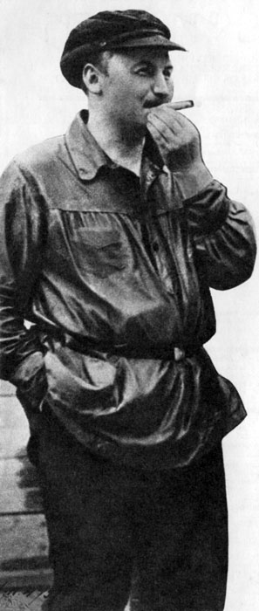
Дебаты о мире
ПОЗИЦИИ
«Левые коммунисты»
Н.А.Бухарин
против мира, за
революционную войну

Slide 7
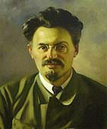
Троцкий Л.Д.
«Ни мира, ни
войны, а армию -
распустить»

Slide 8
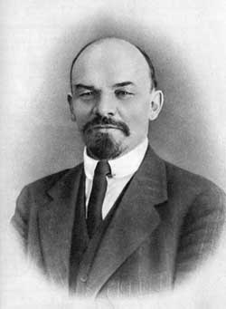
Ленин В.И.
«мир любой ценой.
Переговоры Затягивать. В случае предъявления
ультиматума - принять его»

Slide 9
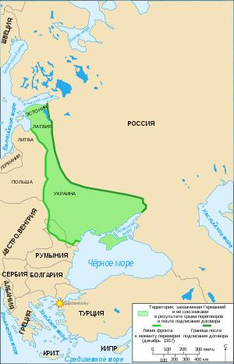

Slide 10
Последствия Брестского мира
Унижение для России, способствовал началу Гражданской войны
начало формирования белого движения
интервенция стран Антанты на территории России
Ухудшение экономики России

Slide 11
. Политика партии большевиков весной и летом 1918 г.
Перенос столицы из Петрограда в Москву
Создание комитетов бедноты
1918 год-принятие новой Конституции
расцвет красного террора
РСДРП переименовывается в РКП(б)

Slide 12
Закрепление
Обведите кружком верный ответ.
Россия потеряла:
780 тыс. км²
56 млн. человек
40 % промышленных рабочих
Украина, Финляндия, часть Закавказья, Польша, Прибалтика
27 % пашни
Выплатить 6 млрд. марок
27 % железных дорог
75 % металлургии, добычи угля и железной руды

Slide 13
Домашнее задание
параграф 11, вопросы к параграфу.

